Slide 1
স্বাগতম

Slide 2
পরিচিতি
মোছাঃ মোহছিনা সিদ্দিকা
সহকারী শিক্ষিকা
জাগরণী বহুমুখী বালিকা উচ্চ বিদ্যাবীথি
নেওয়াশী, নাগেশ্বরী, কুড়িগ্রাম।
শ্রেণীঃ অষ্টম
বিষয়ঃ বাংলা ২য় পত্র

Slide 3
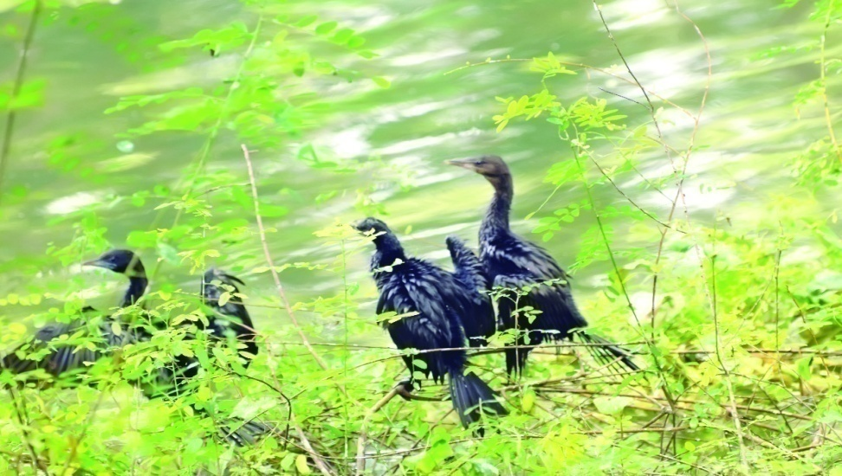
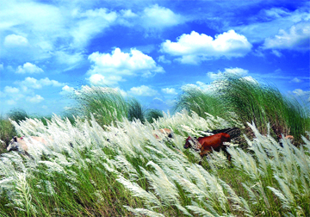
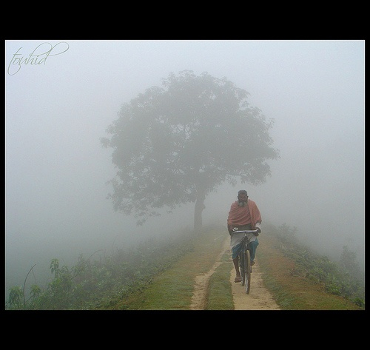
নীচের ছবিগুলো লক্ষ্য করঃ

Slide 4
বাংলা ২য় পত্র রচনা
ঋতুবৈচিত্র্য

Slide 5
শিখনফল
এই পাঠ শেষে শিক্ষার্থীরা…
১। ঋতু কয়টি ও কী কী তা বলতে পারবে।
২। কোন ঋতু কোন কোন মাস নিয়ে গঠিত তা উল্লেখ
করতে পারবে ।
3। ঋতুর বৈশিষ্ট্যগুলো ব্যাখ্যা করতে পারবে ।

Slide 6
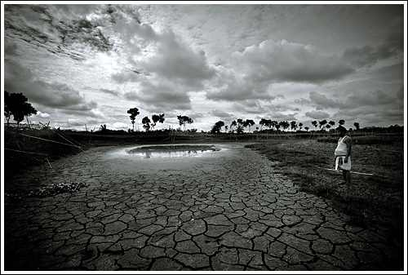
গ্রীষ্মকালঃ বৈশাখ-জৈষ্ঠ্য

Slide 7
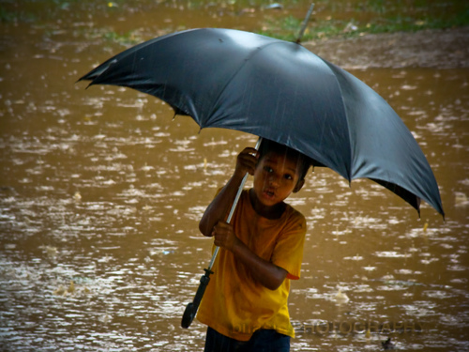
বর্ষাকালঃ আষাঢ়-শ্রাবণ

Slide 8
শরৎকালঃ ভাদ্র-আশ্বিন

Slide 9
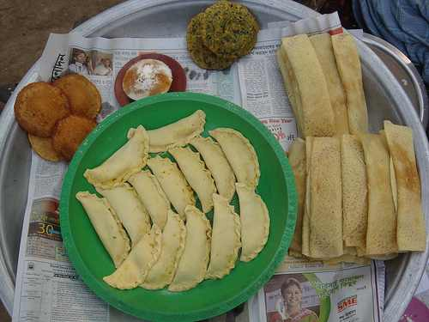
হেমন্তকালঃ কার্তিক-অগ্রহায়ণ

Slide 10
শীতকালঃ পৌষ-মাঘ

Slide 11
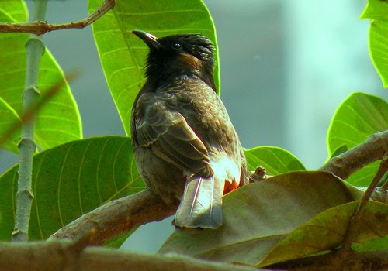
বসন্তকালঃফাল্গুন-চৈত্র

Slide 12
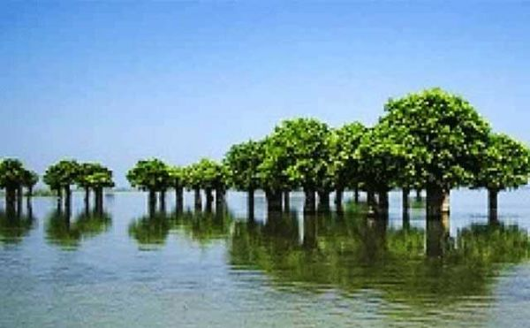
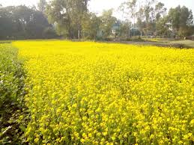
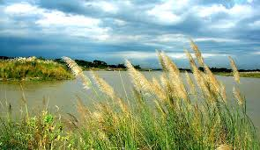
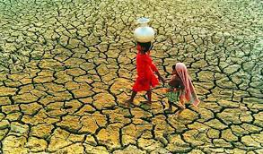
জোড়ায় কাজ
সুময়ঃ ০৫ মিঃ
নীচের ছবিগুলোর বর্ণনা দাওঃ

Slide 13
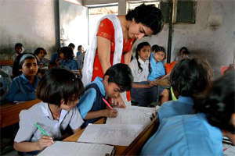
দলীয় কাজ
সময়ঃ ০৫মিঃ
শীতকালীন কয়েকটি সব্জির নাম লিখ।
বসন্তকালে ফুটে ৪টি ফুলের নাম লিখ।

Slide 14
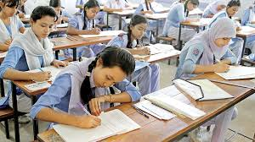
মূল্যায়ন
সময়ঃ ০৫মিঃ
কোন ঋতুতে খেজুরের রস পাওয়া যায় ?
বর্ষাকালে আকাশের অবস্থা কেমন থাকে ?

Slide 15
বাড়ির কাজ
ষড়ঋতুর বৈশিষ্ট্যগুলো বাড়ীর কাজের খাতায় লিখে আনবে।

Slide 16
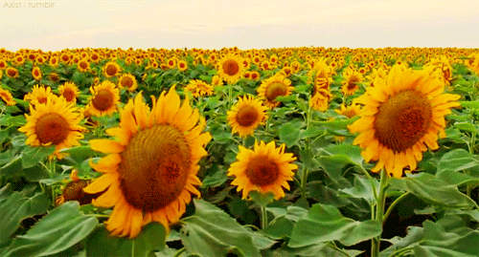
সবাইকে ধন্যবাদ

